Slide 1
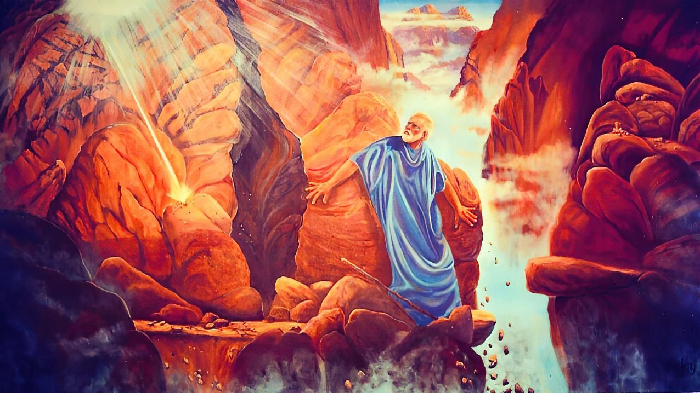
“ALSTUBLIEFT, TOON ME UW GLORIE”
Les 12 voor
20 september 2025

Slide 2
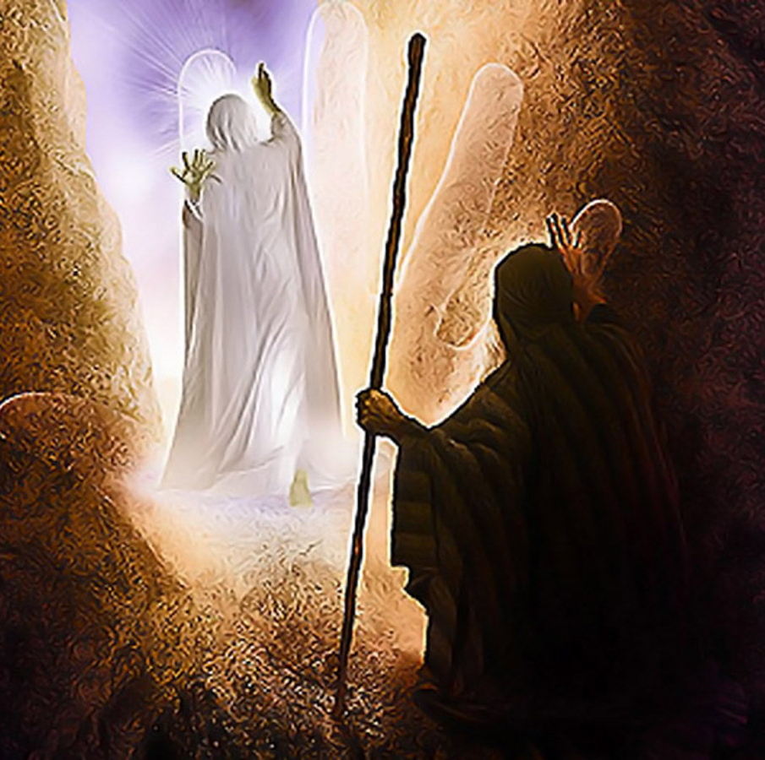
“Toen de HEERE bij hem voorbijkwam, riep Hij: HEERE, HEERE, God, barmhartig en genadig, geduldig en rijk aan goedertierenheid en trouw,
7 Die goedertierenheid blijft bewijzen aan duizenden, Die ongerechtigheid, overtreding en zonde vergeeft, maar Die de schuldige zeker niet voor onschuldig houdt en de ongerechtigheid van de vaders vergeldt aan de kinderen en kleinkinderen, tot in het derde en vierde geslacht.”
Exodus 34:6-7, HSV

Slide 3

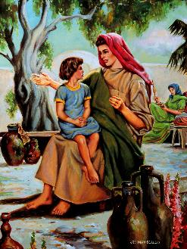
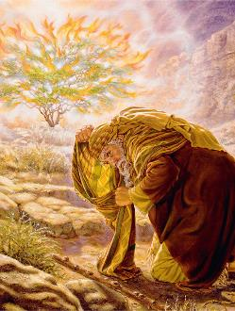

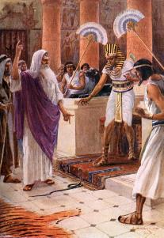
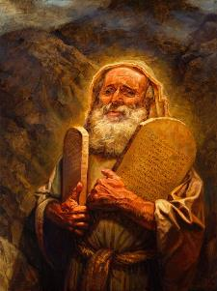

Er is geen twijfel over mogelijk. God en Mozes werden goede vrienden.
Dit gebeurde niet van de ene op de andere dag. Het was een langzaam proces. Het begon in zijn jonge jaren, toen zijn moeder met hem sprak over de geweldige God die ze dienden.
Hun vriendschap werd versterkt tijdens de verschillende ontmoetingen die ze op de berg Sinaï hadden, en bleef groeien tot de dag dat God Mozes tot rust riep (rust: liet inslapen).
De hoofdstukken 33 en 34 van Exodus beschrijven een bijzonder moment in deze intense relatie: Mozes' verzoek om de heerlijkheid van God te zien.
God en Mozes:
  Ontmoeting met God (Exodus 33:7-11)
  God beter leren kennen (Exodus 33:12-17)
De heerlijkheid van God:
  Het verlangen om de heerlijkheid van God te kennen (Exodus 33:18-23)
  De visie van de heerlijkheid van God (Exodus 34:1-28)
  Het resultaat van het zien van de heerlijkheid van God (Exodus 34:29-35)

Slide 4

GOD
EN
MOZES

Slide 5

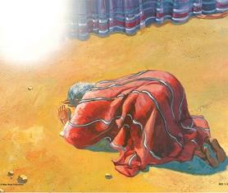
ONTMOETING MET GOD
De relatie tussen God en Mozes werd geleidelijk intensiever
God riep hem vanuit de brandende braamstruik
Mozes zag hoe God de Egyptische goden versloeg
Hij was getuige van het splijten van de Rode Zee om Israël te bevrijden
Hij keek toe hoe God Israël naar de Sinaï leidde
Ze brachten 40 volle dagen samen door op de berg
Hun relatie groeide elke dag
God inspireerde Mozes om Job en Genesis te schrijven
“Zodra Mozes de tent binnenging, gebeurde het dat de wolkkolom neerdaalde en bij de ingang van de tent bleef staan en dat de HEERE met Mozes sprak.” (Exodus 33:9)
zondag
Mozes ontmoette God in de tabernakel, waar hij van aangezicht tot aangezicht met Hem sprak (Ex. 33:7-11).
Een verduidelijking: de uitdrukking "van aangezicht tot aangezicht" impliceerde niet dat ze elkaar fysiek zagen, maar eerder dat ze een vloeiende dialoog voerden (hoewel Mozes Gods gezicht nooit zag).
Mozes werd een trouwe dienaar van God (Hebreeën 3:5), een onblusbaar baken in de duisternis en een voorbeeldig profeet.

Slide 6


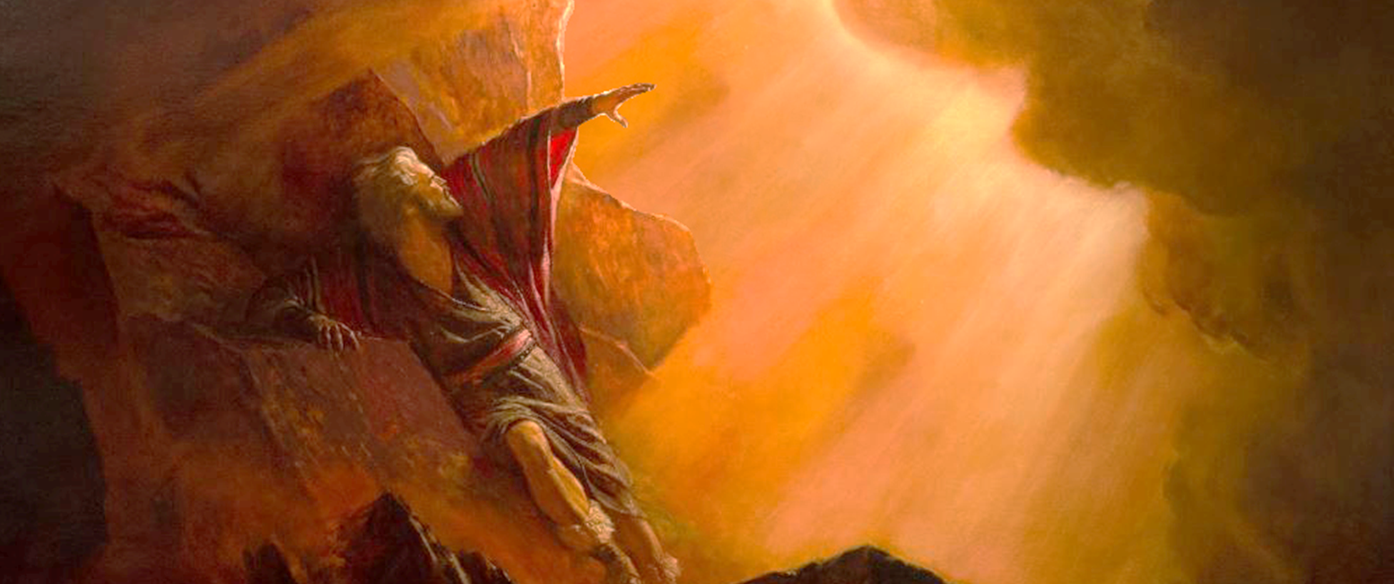
GOD BETER LEREN KENNEN
maandag
“Nu dan, als ik dan genade heb gevonden in Uw ogen, maak mij toch Uw weg bekend. Dan zal ik U kennen, opdat ik genade zal vinden in Uw ogen. En zie aan dat deze natie Uw volk is.” (Exodus 33:13)
Toen God Mozes vertelde dat Hij het volk niet naar Kanaän zou vergezellen (Ex. 33:1-3), ontstond er een interessant gesprek (Ex. 33:12-17 HSV):
God
Mozes
God
Mozes
Mozes
God
Je bent mijn vriend en je hebt Mijn gunst
Als het werkelijk zo is, leer mij dan Uw weg, opdat ik U mag kennen
Mijn aanwezigheid zal met jullie meegaan en Ik zal jullie rust geven
Als Uw aanwezigheid niet met ons meegaat, stuur ons dan niet van hier naar boven
Als U niet met ons meegaat, hoe weet iemand dan dat U blij met me bent?
Oké, ik zal doen wat je vraagt, want je hebt Mijn gunst en Ik beschouw je als Mijn vriend.
Mozes had 40 dagen met God doorgebracht en de Tien Geboden en instructies voor de bouw van het heiligdom ontvangen. Nu was hij weer voor God, bemiddelend voor het volk. Hij leek God heel goed te kennen, want hij sprak heel vertrouwd met Hem. In welke zin moest hij Hem dan kennen (Ex. 33:13)? In welke zin moet jij Hem ook kennen?

Slide 7

DE GLORIE
VAN GOD

Slide 8


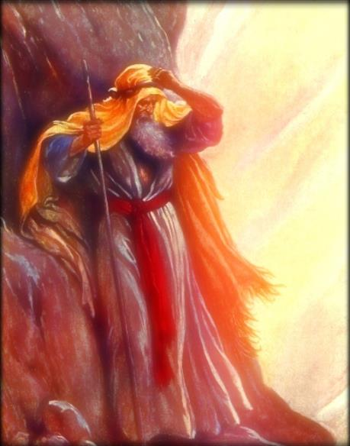
HET VERLANGEN OM DE HEERLIJKHEID VAN GOD TE KENNEN
dinsdag
“Toen zei Mozes: Toon mij toch Uw heerlijkheid!” (Exodus 33:18)
Mozes vroeg: Toon mij Uw heerlijkheid (Ex. 33:18)
God antwoordde: Ik zal je Mijn goedheid laten zien (Ex. 33:19)
De Heerlijkheid van God is Zijn goedheid, dat wil zeggen Zijn karakter
Wat God hem liet zien, was Zijn karakter (Ex. 34:6-7)
Ellen G. White voegt eraan toe dat Gods glorie bestaat uit het versterken van Zijn kinderen; het omhelzen van berouwvolle zondaars; en alles bieden wat nodig is voor hun transformatie.
Onze "heerlijkheid" is dus het karakter van God in ons leven weerspiegelen (2 Kor. 1:12; 3:18).
Als we naar het kruis kijken, hebben we de grootste openbaring van Gods heerlijkheid, Zijn goedheid en Zijn karakter.

Slide 9

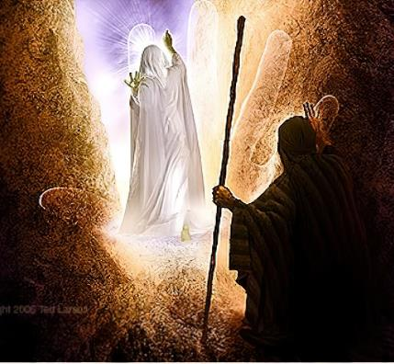
DE VISIE VAN DE HEERLIJKHEID VAN GOD
“Toen de HEERE bij hem voorbijkwam, riep Hij: HEERE, HEERE, God, barmhartig en genadig, geduldig en rijk aan goedertierenheid en trouw” (Exodus 34:6 HSV)
God toonde Zijn heerlijkheid aan Mozes bij de zevende gelegenheid dat hij de berg Sinaï beklom. Op welke momenten en met welk doel verscheen Mozes voor God?
1
2
3
4
5
6
7
Om de basis van het verbond te ontvangen (Ex. 19:3-7)
Om het antwoord van het volk te geven en instructies te ontvangen over de theofanie (is: zichtbare manifestatie van een godheid) op de Sinaï (Ex. 19:8-14)
Om nieuwe instructies te ontvangen (Ex. 19:20-25)
Om de aanvullende wetten te ontvangen (Ex. 20:21; 24:3)
Om de Tien Geboden te ontvangen die door de vinger van God zijn geschreven, en het patroon van het Heiligdom (Ex. 24:12, 18; 32:15)
Voorbede doen voor de zonde van het gouden kalf (Ex. 32:30)
Zodat God hem Zijn heerlijkheid kon tonen en hij nieuwe tafelen met de Tien Geboden kon ontvangen (Ex. 34:1-5)
woensdag
Het visioen van Gods heerlijkheid bleek een zelfverkondiging van Gods karakter te zijn (Exodus 34:6-7). Bij deze glimp van Gods liefde, aanbad Mozes (Exodus 34:8; 1 Johannes 4:19). Uiteindelijk bevestigde God Zijn verbond met Israël en vergaf Hij het kalfsincident.

Slide 10

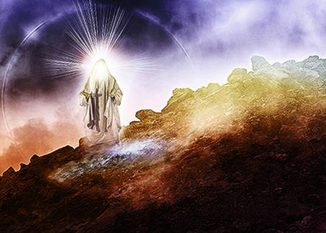
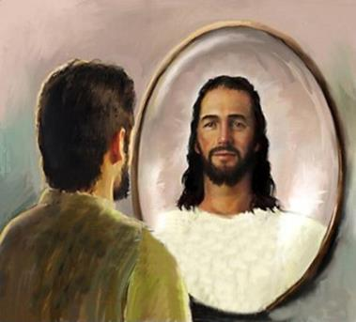
HET RESULTAAT VAN HET ZIEN VAN DE HEERLIJKHEID VAN GOD
“En het gebeurde, toen Mozes van de berg Sinaï afdaalde – de twee tafelen van de getuigenis waren in zijn hand, toen hij van de berg afdaalde – dat hij niet wist dat de huid van zijn gezicht glansde, omdat de HEERE met hem gesproken had.” (Exodus 34:29)
donderdag
Mozes had al vele malen eerder "van aangezicht tot aangezicht" met God gesproken en tot dan toe had zijn gezicht nooit geschenen. Wat was er deze keer veranderd? Merk bovendien op dat de verandering op de lange termijn aanhield (Ex. 34:34-35).
Nu kende Mozes God veel beter. Zijn vriendschap was tot wasdom gekomen. Hij had Gods heerlijkheid gezien en was door die heerlijkheid getransformeerd.
Deze episode aanhalend, nodigt Paulus ons uit om Mozes na te volgen en na te denken over de heerlijkheid van God om getransformeerd te worden zoals hij was (2 Kor. 3:12-18).
Mozes is een model dat laat zien wat God voor ons kan doen als we Hem toestaan ons karakter te transformeren en ons naar Zijn goddelijke beeld te vormen.

Slide 11

Ellen G. White (In hemelse gewesten, 22 augustus)
"Denkt u dat God Mozes berispte vanwege zijn aanmatiging? Nee, zeker niet. Mozes deed dit verzoek niet uit ijdele nieuwsgierigheid. Hij had een doel voor ogen. Hij zag dat hij in zijn eigen kracht het werk van God niet op een aanvaardbare manier kon doen. Hij wist dat als hij een duidelijk zicht op de heerlijkheid van God kon krijgen, hij in staat zou zijn om verder te gaan in zijn belangrijke missie, niet in zijn eigen kracht, maar in de kracht van de Here God de Almachtige. Zijn hele ziel werd achter God aangetrokken; hij verlangde ernaar meer van Hem te weten, opdat hij de goddelijke tegenwoordigheid nabij zou voelen in elke noodsituatie of verbijstering. Het was geen egoïsme dat Mozes ertoe bracht te vragen om de heerlijkheid van God te mogen zien. Zijn enige doel was een verlangen om zijn Maker beter te eren"

